Slide 1


Desenvolvimento Web Responsivo
Prof. Flávio Waltz
Foto de Mauricio Artieda

Slide 2
Desenvolvimento de software para internet
Baseado no livro: Learning Web Design - A beginner's guide to HTML, CSS, Javascript and Web Graphics, por Jennifer Niederst Robbins

Slide 3
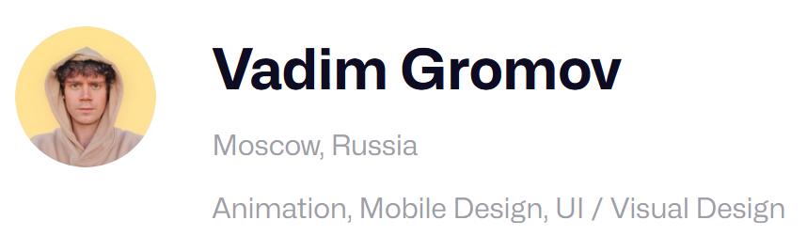
Responsividade

Slide 4
CSS Flexible Box Layout
Ou simplesmente Flexbox
Permite que elementos estiquem ou encolham dentro de containers, prevenindo desperdício de espaço ou sobreposições

Slide 5
Flexbox
Vimos o layout em blocos e inline (em linha).
O Flexbox é outro modo de layout, com seus comportamentos próprios.
É fácil aplicá-lo a um elemento:

Slide 6
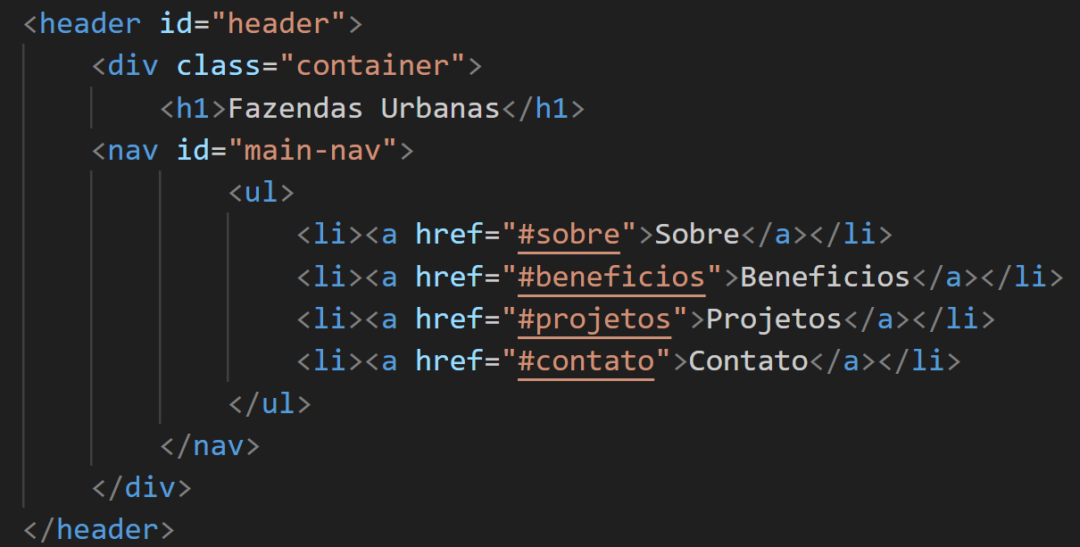

Slide 7
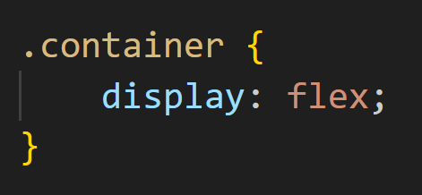

Slide 8
Flexbox
Por padrão, elementos div aparecem como elementos de bloco, empilhando verticalmente.
Ligando o modo Flexbox faz com que os elementos filhos se alinhem em um eixo

Slide 9
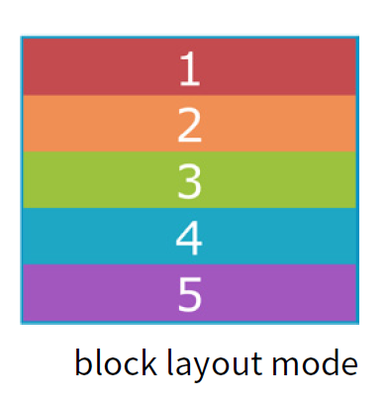
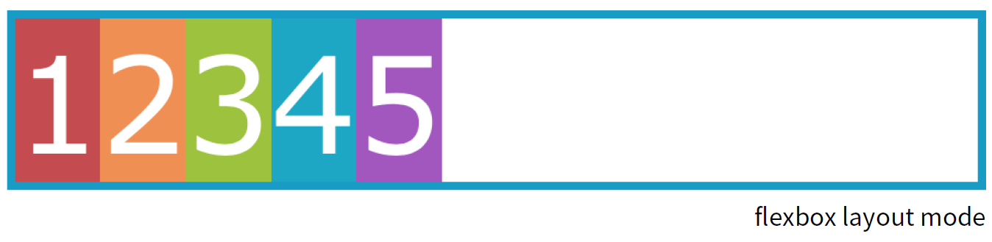

Slide 10
Flexbox
Algumas propriedades podem ser definidas em um Flex container, como o Flow, que define a direção de apresentação dos itens através da propriedade flex-direction.

Slide 11
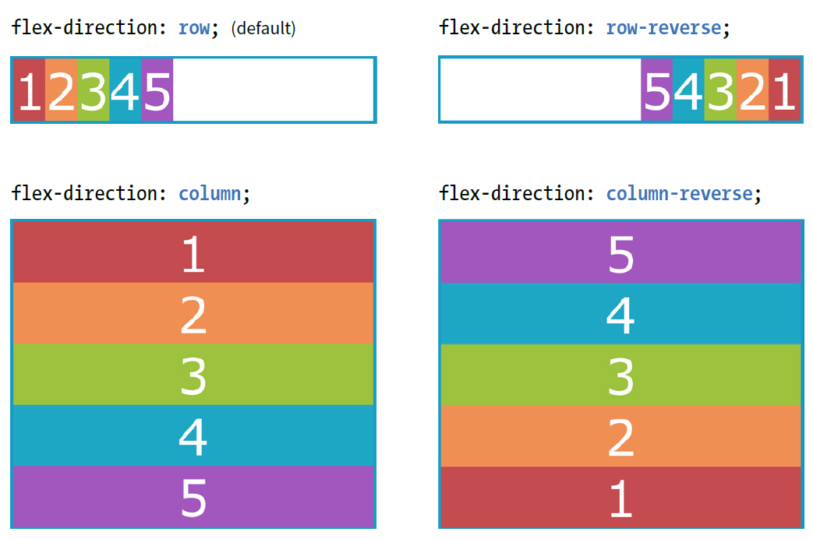

Slide 12
Flexbox
Outra propriedade possível é a flex-wrap, que define como os itens irão se organizar em linhas ou colunas

Slide 13
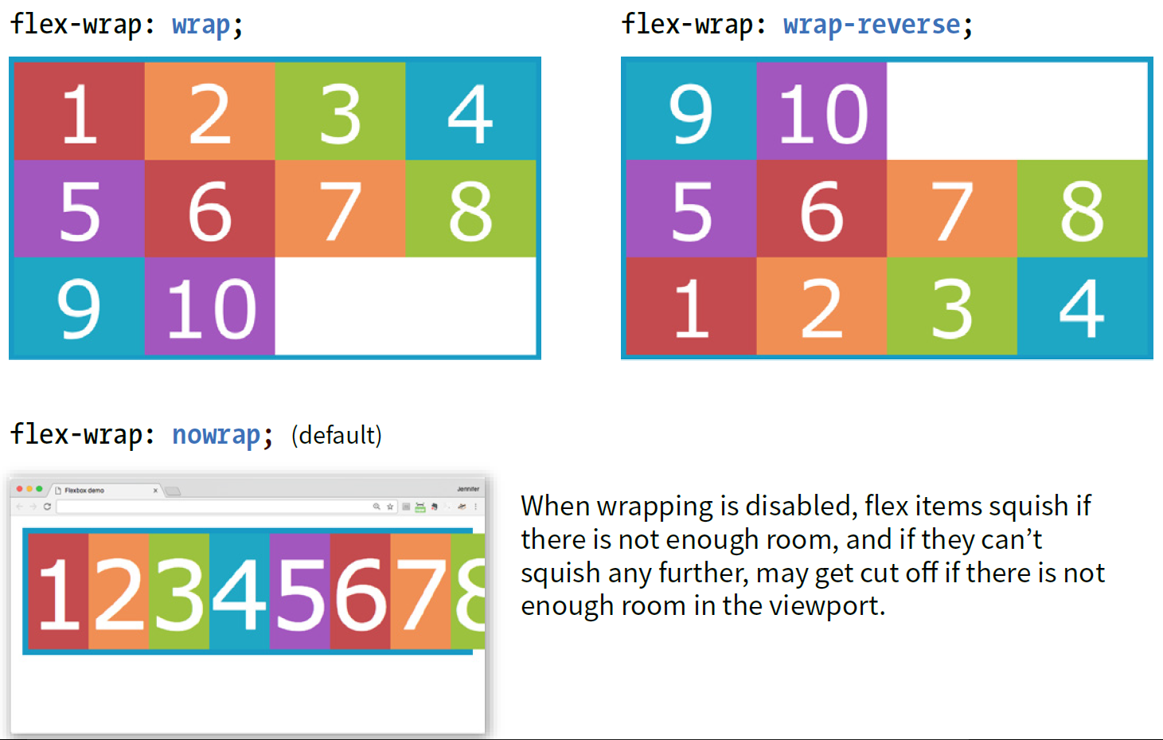
.container {
display: flex;
flex-direction: row;
flex-wrap: wrap;
}

Slide 14
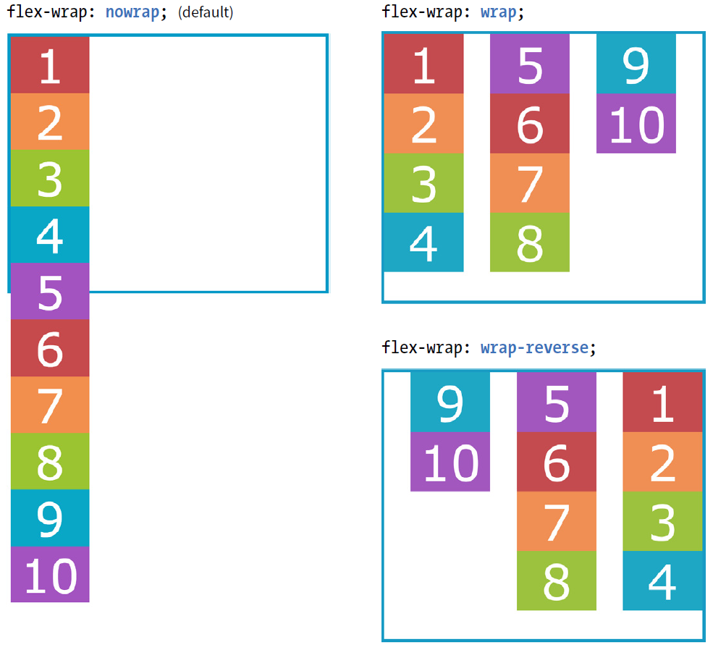
.container {
display: flex;
height: 350px;
flex-direction: column;
flex-wrap: wrap;
}

Slide 15
Flexbox
Um método mais simples para especificar
flex-direction e flex-wrap com uma única propriedade é usar flex-flow

Slide 16
.container {
display: flex;
height: 350px;
flex-direction: column;
flex-wrap: wrap;
}
.container {
display: flex;
height: 350px;
flex-flow: column wrap;
}

Slide 17
Flexbox
Outras ferramentas de controle de flex containers são:
justify-content

Slide 18
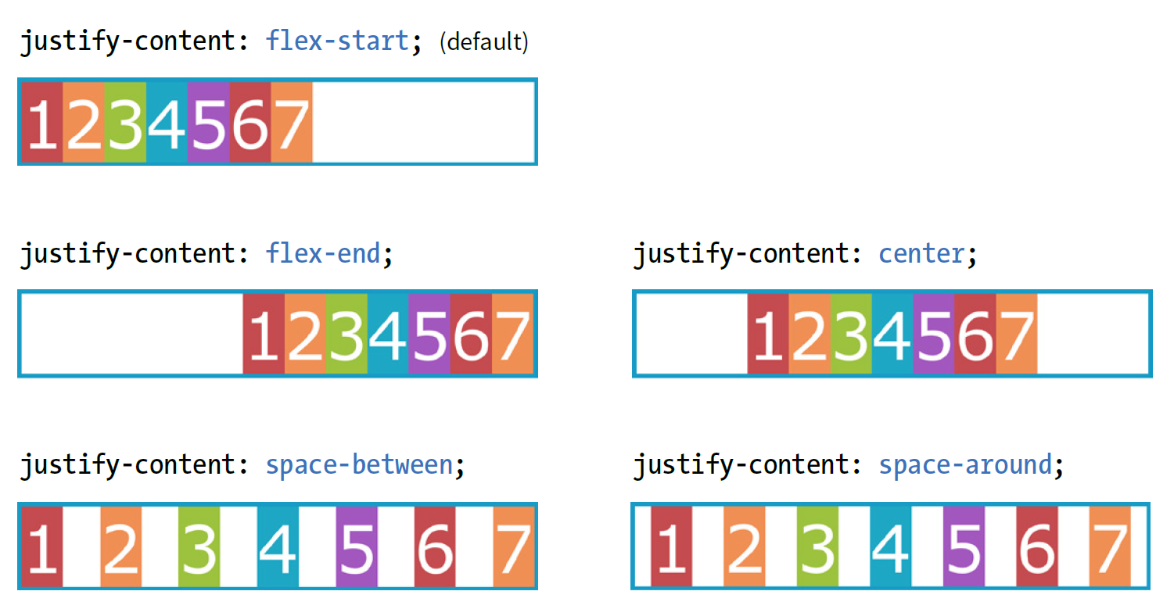
.container {
display: flex;
justify-contente: flex-start;
}

Slide 19
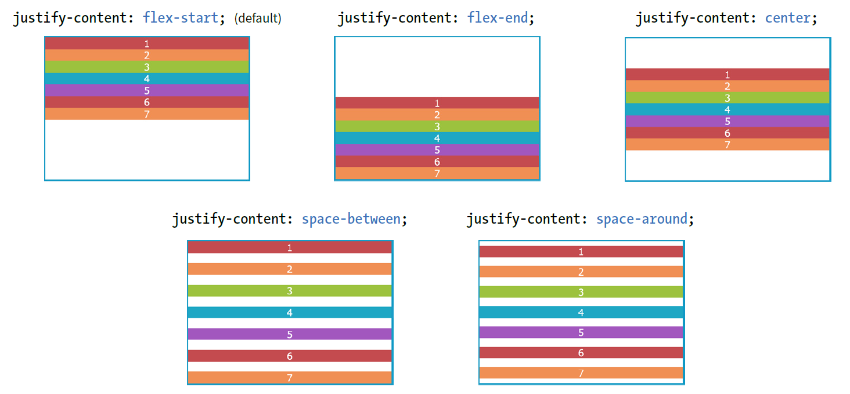

Slide 20
Flexbox
Vejam um exemplo de construção de barra de navegação global:

Slide 21
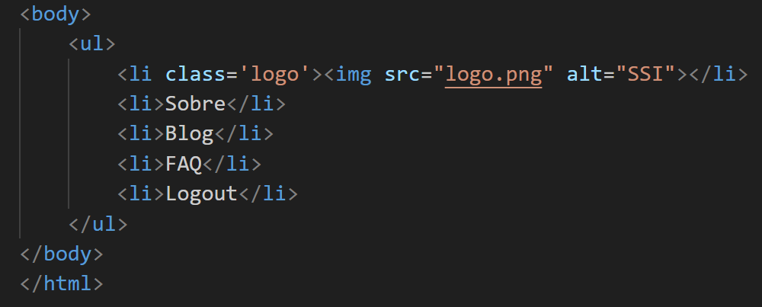

Slide 22
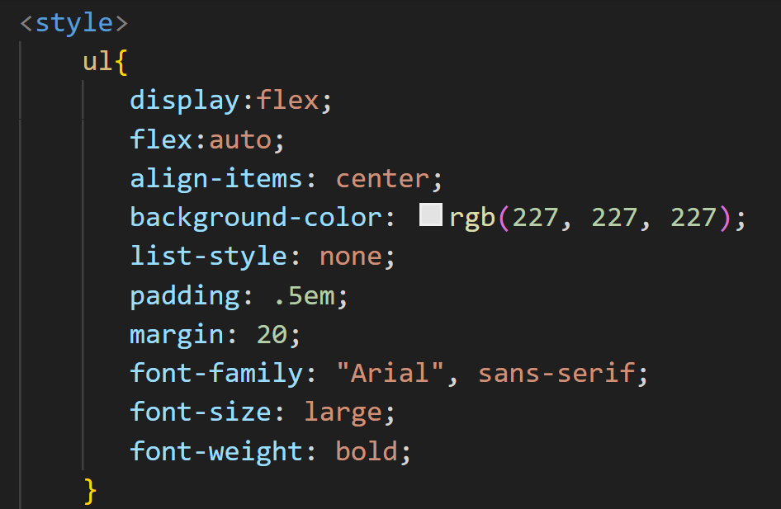

Slide 23
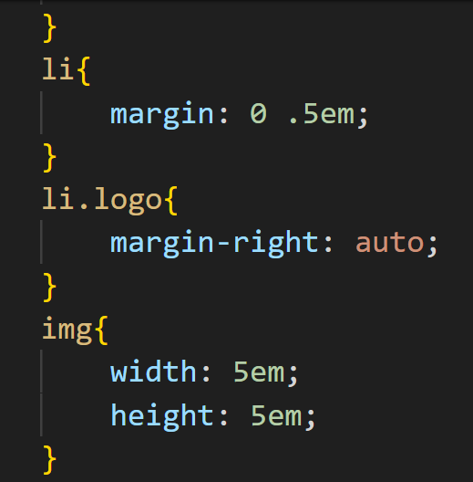

Slide 24
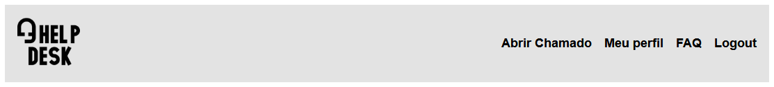
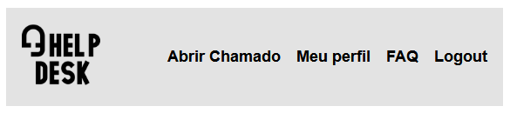
Resultado:

Slide 25
Grid
O Grid layout oferece um sistema para organização de elementos em linhas e colunas
Lembrando que o Flexbox organiza elementos em linhas ou em colunas

Slide 26
Grid
Como funciona:
Use a propriedade display para transformar um elemento em um grid container
Configure as colunas e linhas para o Grid
Distribua cada item em uma área do Grid

Slide 27
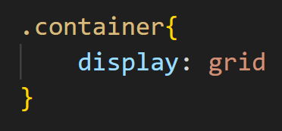

Slide 28
Grid
Todos os elementos filhos automaticamente se tornam Grid items e são posicionados no Grid
Estes Grids são divididos em componentes:

Slide 29
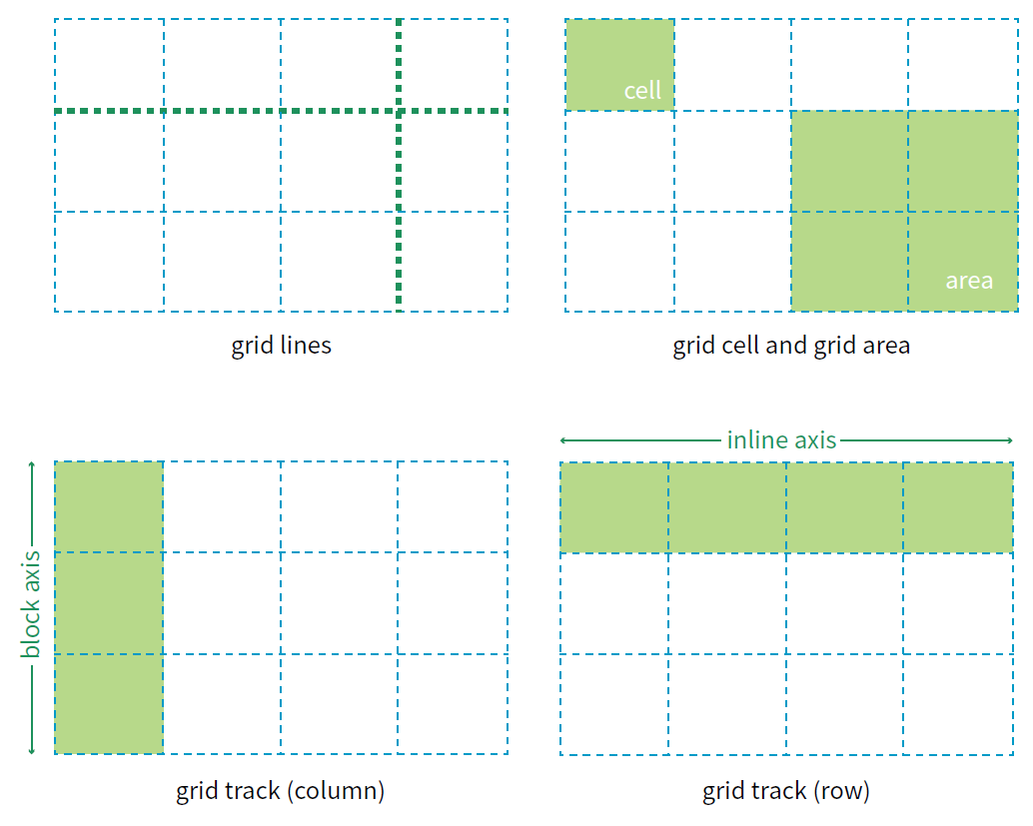

Slide 30
Grid
Podemos transformar elementos em um Grid container da seguinte forma:

Slide 31
HTML:
CSS:
<div id="layout">
<div id="one">One</div>
<div id="two">Two</div>
<div id="three">Three</div>
<div id="four">Four</div>
<div id="five">Five</div>
</div>
#layout {
display: grid;
}

Slide 32
Grid
Agora, podemos configurar o Grid:

Slide 33
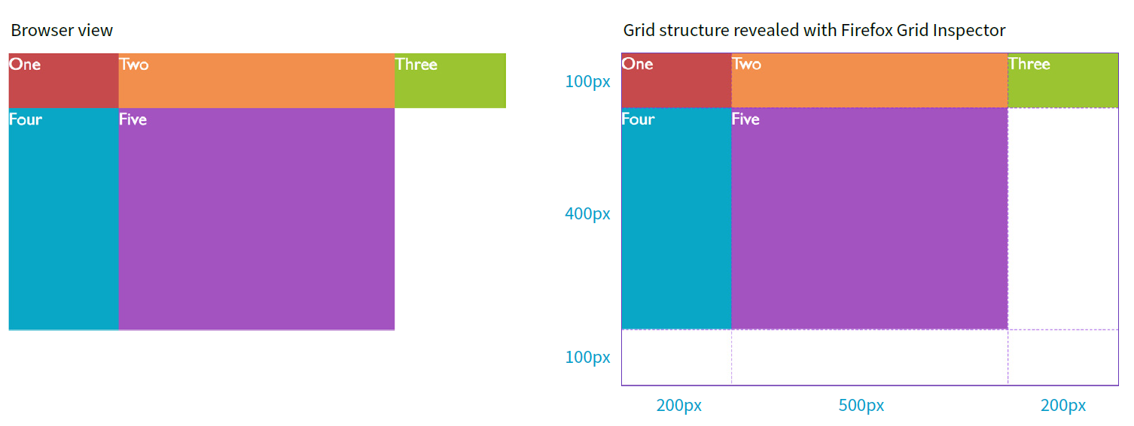
#layout {
display: grid;
grid-template-rows: 100px 400px 100px;
grid-template-columns: 200px 500px 200px;
}

Slide 34
Grid
Podemos, inclusive, nomear as células criadas para facilitar a visualização:

Slide 35
#layout {
display: grid;
grid-template-rows: [header-start] 100px [content-start] 400px
[footer-start] 100px;
grid-template-columns: [ads] 200px [main] 1fr [links] 200px;
grid-template-areas:
"header header header"
"ads main links"
"footer footer footer";
}

Slide 36
